Slide 1

SIGCMA
Coordinación Nacional
COMITÉ NACIONAL DE LÍDERES
Y PROFESIONALES DE ENLACE
SISTEMA INTEGRADO DE GESTIÓN Y CONTROL DE LA CALIDAD
Y MEDIO AMBIENTE
Fecha : 13 de julio de 2020
Lugar/ Metodología : Virtual- Plataforma Virtual TEAMS.
Hora : 9:00 a.m. – 12:30 a.m.
Preside : Doctora Martha Lucia Olano de Noguera
Magistrada Líder del SIGCMA
.
Bogotá, 13 de julio de 2020

Slide 2
SIGCMA
Coordinación Nacional
A G E N D A
TEMA | RESPONSABLE | TIEMPO ESTIMADO
1. Verificación del quórum | Coordinación Nacional SIGCMA | Inmediato
2. Instalación | Dra. Martha Lucia Olano de Noguera- Magistrada Líder del SIGCMA | 10 minutos
3. Palabras | Dr. José Mauricio Cuesta Director Ejecutivo de Administración Judicial | 3 minutos
4. Socialización de la caracterización del Proceso de Gestión Administrativa | Dr. Pablo Enrique Huertas Director Unidad Administrativa | 20 minutos
5. Socialización Protocolo para la realización de Auditorías Internas en tiempos de Pandemia- COVID 19. | Coordinador Nacional del SIGCMA | 60 minutos
6. Socialización Plan de Auditorías Internas 2020
7. Intervención: Unidades Misionales del Consejo Superior de la Judicatura, Dirección Ejecutiva de Administración Judicial | Líderes de Proceso
8. Intervención: Consejos Seccionales de la Judicatura | Líderes de Proceso
9. Intervención: Direcciones Seccionales de Administración Judicial | Líderes de Proceso
10. Intervención: Despachos Judiciales certificados | Líderes de Proceso
11. Intervención: Altas Cortes: Corte Suprema de Justicia: Sala de Casación Civil y Agraria, Sala de Casación Laboral; Consejo de Estado | Líderes de Proceso
12. Proposiciones y Varios | Líderes de Proceso | 30 minutos
Tiempo estimado |  | 3.30 horas
.

Slide 3

SIGCMA
Coordinación Nacional
“(…) no quisiera terminar estas palabras sin antes felicitar de manera especial a nuestros Líderes de Proceso, a nuestros Profesionales de Enlace y a todos los servidores judiciales por la excelente respuesta, que han venido dando, en estos tiempos difíciles del COVID-19, ello, sin lugar a dudas, es la prueba fehaciente de que, como decía el Mahatma Gandhi “Nuestra recompensa se encuentra en el esfuerzo y no en el resultado, pues un esfuerzo total es una victoria completa”, reconociendo que, al observar el trabajo, la dedicación y el compromiso de nuestros Líderes de Proceso, de nuestros Profesionales de Enlace del SIGCMA y por ende de nuestros servidores judiciales, podríamos terminar reconociendo con Einstein que:
“ Entendemos a las personas, no cuando escuchamos sus palabras, sino cuando observamos su comportamiento y compromiso”.
Martha Lucia Olano de Noguera
Magistrada Líder SIGCMA
.

Slide 4
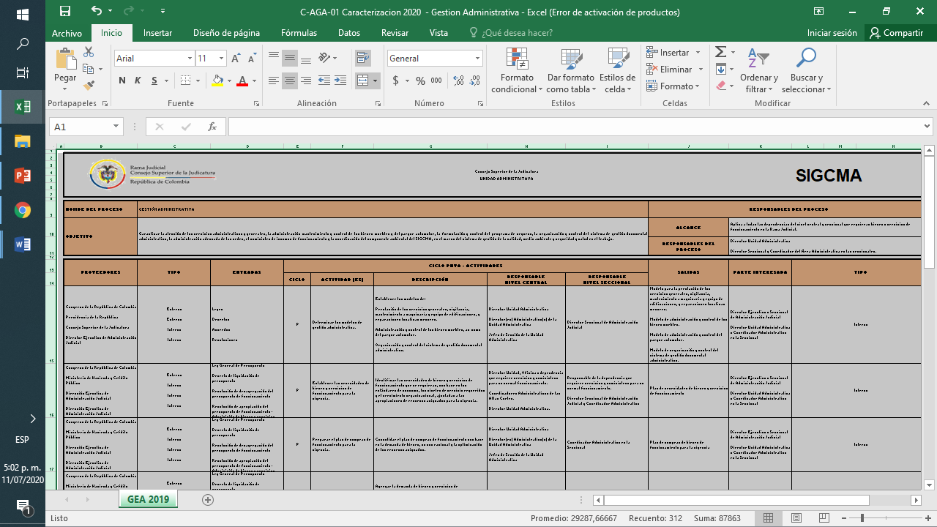
SIGCMA
Coordinación Nacional
4. Socialización de la caracterización del Proceso de Gestión Administrativa:
Dr. Pablo Enrique Huertas- Director Unidad Administrativa
.

Slide 5

SIGCMA
Coordinación Nacional
5. Socialización Protocolo para la realización de Auditorías Internas en tiempos de Pandemia- COVID 19.
5.1. FASE PREVIA:
5.1.1. COMPONENTE CONCEPTUAL:
a) ¿Qué es una auditoria/evaluación remota?
Es aquella que se lleva a cabo fuera del sitio, ya sea en forma total o parcial. Las auditorías/evaluaciones remotas se realizan cuando no es posible o apropiado una visita en sitio y generalmente se utilizan herramientas tecnológicas como Microsoft Teams, Skype, Zoom Meeting o GoTo Meeting.
.

Slide 6
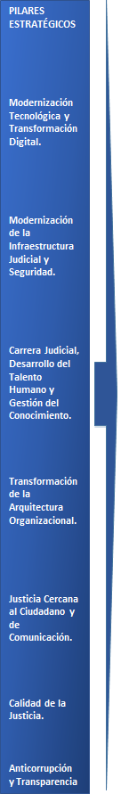



















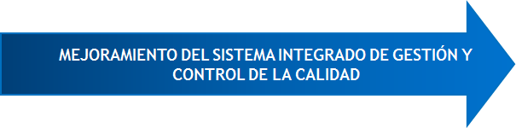
SIGCMA
Coordinación Nacional
b) la auditoría/evaluación:
puede incluir todos los aspectos que generalmente están cubiertos durante una visita en sitio,
es probable que algunas actividades, particularmente la revisión de procesos productivos y/o prestación del servicio, o
entrevistas al personal que realizan funciones técnicas no puedan ser cubiertas, a no ser que se realicen de forma virtual.
En este contexto:
Se debe concertar con el Líder de Proceso y/o con el auditado para realizar las entrevistas virtuales a los servidores judiciales relacionados con el proceso auditado con el fin de verificar la conformidad del proceso y por ende del sistema;
Estos aspectos técnicos en caso de requerirse podrán ser auditados/evaluados en una fecha posterior, aspecto que será definido desde la planificación y programación del servicio o acordado durante la auditoría/evaluación remota.
.

Slide 7

SIGCMA
Coordinación Nacional
¿Qué debemos esperar con la Auditoría remota?:
La estructura de la auditoría/evaluación remota es bastante similar a la visita en sitio:
llevaremos a cabo reuniones de apertura y cierre de la auditoria;
revisaremos la información necesaria para asegurar el mantenimiento de las condiciones de la prestación del servicio de la organización,
.

Slide 8
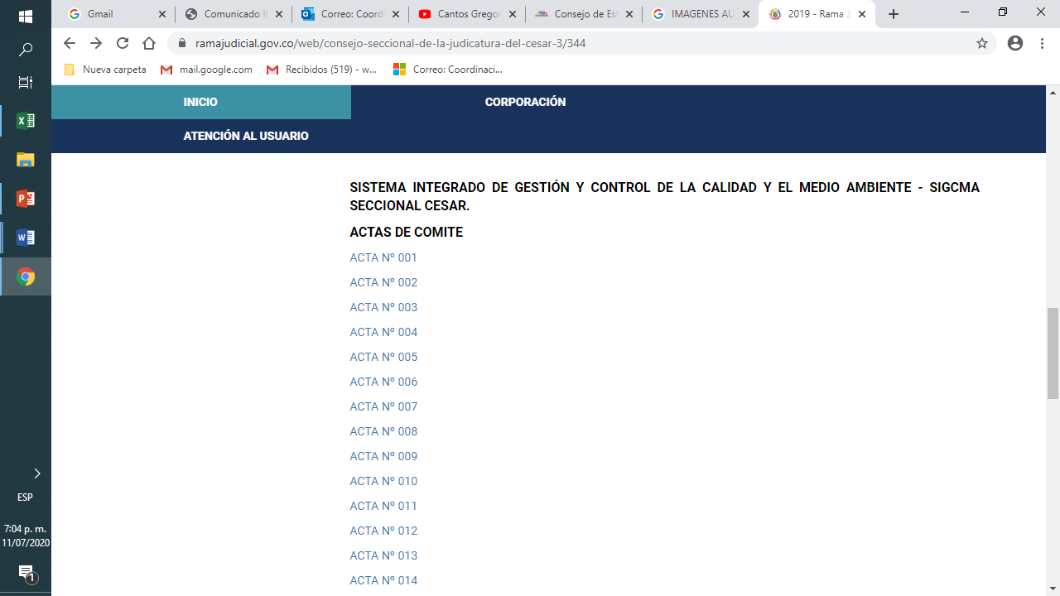
SIGCMA
Coordinación Nacional
c) es evidente que habrá algunos cambios en cuanto a cómo se desarrollan estas revisiones:
las revisiones se realizaran inicialmente con la información que debe estar en la WEB Institucional: micro sitio, por ejemplo: micro sitio del SIGCMA, micro sitio de cada Consejo Seccional, etc.,
utilizando otro tipo de estrategias que permitan visualizar la documentación a través de la plataforma mediante la cual se realice la auditoria;
remitiendo, previamente, la información por correo electrónico al auditor, etc.
.

Slide 9
SIGCMA
Coordinación Nacional
d) es probable que la auditoría/evaluación se deba fragmentar en actividades individuales que ocupen un período más largo de tiempo, por esta razón, no necesariamente las personas tendrán que estar disponibles todo el tiempo de la auditoría/evaluación.
e) el Auditor Líder acordará con el o los auditados un horario de conferencias web o recorridos virtuales planificados o las estrategias que considere pertinentes, para el desarrollo del ejercicio de auditoria, sin que se afecte el servicio.
f) Cuando la auditoría/evaluación se realiza a través de herramientas tecnológicas de conferencia web, es recomendable que ambas partes usen las funcionalidades de pantalla de uso compartido y de cámara web.
g) Esto reduce la cantidad de datos e información que debe transferirse en el desarrollo de la auditoria interna o externa, según sea el caso.
.

Slide 10

SIGCMA
Coordinación Nacional
h) es probable que los evaluadores soliciten que se les presente documentación para revisar offline, lo cual es más eficiente cuando se requiere grandes cantidades de información.
i) El auditor interno o externo puede solicitar que envíe vía correo electrónico los documentos o usar sitios web para compartir archivos, para así proporcionar la documentación al auditor/evaluador.
j) La información debe ser proporcionada en el tiempo solicitado por el auditor, si no se tiene debe decirse con claridad que no se tiene la documentación.
k) Los auditores y auditados tienen la obligación de gestionar de forma segura el manejo de la misma, de acuerdo con las Políticas de Confidencialidad y Privacidad de Datos
.

Slide 11
SIGCMA
Coordinación Nacional
5.1.2. COMPONENTES DE LA AUDITORIA REMOTA:
Los componentes de una auditoría remota son en muchos sentidos análogos a una auditoría presencial. Sin embargo, el enfoque, las cargas y la ejecución de estas fases de auditoría difieren. Destacaremos las cosas que hay que tener en cuenta, basándose en las lecciones aprendidas en el marco del COVID-19.
a) Planificación
La planificación y el alcance de las auditorías son fundamentales en cada auditoría pues:
es más difícil realizarla al momento desde una ubicación remota;
Los problemas técnicos pueden ser mas frecuentes o se pueden evidenciar mas;
la reunión de planificación de las partes interesadas es muy importante en el desarrollo de una auditoria remota, por las mismas condiciones y específicamente por las que atravesamos en el marco del COVID-19;
La reunión de planificación incluye un acuerdo sobre el alcance y la programación;
los auditores deben dar tiempo suficiente para explicar el enfoque de la auditoría remota a los auditados y para el acopio de la información;
Esto debería incluir una explicación de las similitudes y diferencias previstas entre las auditorías presenciales a las que están acostumbrados los interesados y las auditorías remotas.
.

Slide 12
SIGCMA
En el proceso de planificación debe tenerse presente, de manera esencial, para el logo de los objetivos de la auditoría:
el tipo de información que se requerirá;
cómo y cuándo se compartirá la información,
qué tecnología se utilizará (desde cámaras a drones hasta soporte de telepresencia, envío de información por e-mail, etc,);
tiempos para el envío de la información;
forma de remisión y presentación de la información;
qué autorizaciones se deben obtener por adelantado para recopilar videos y fotografías fijas, y qué áreas confidenciales o restringidas deben considerarse o evitarse;
es importante analizar desde el principio las limitaciones de la auditoría remota y explicar que es posible que sea necesario realizar trabajos presenciales en el futuro basándose en los resultados de la auditoría remota, o una vez que se eliminen las barreras a una visita física al sitio, por ejemplo, se levanten las prohibiciones de viajes, se modifiquen las condiciones del COVID-19, etc.
según el contenido y la explicación adicionales, la experiencia indica que los auditores internos deben asignar aproximadamente el doble de tiempo para una reunión de planificación de auditoría remota, en comparación con lo que se necesita para una auditoría tradicional;
el uso de videoconferencia, así como un PowerPoint u otras guías visuales, también es útil para el desarrollo de la auditoria, así como la creación de carpetas, como se mostrara mas adelante;
.

Slide 13
SIGCMA
Coordinación Nacional
b) Revisión de documentos
Las revisiones remotas de documentos son de muchas maneras análogas a la revisión de documentos en la instalación, con un par de advertencias importantes, por ello debemos tener presente:
es importante tener la información a la mano, y ojala como lo piden los requisitos de las Normas NTC ISO 9001:2015; NTC ISO 14001:2015; la NTC 6256:2018 y GTC 286:2018
la instalación puede tardar mucho más tiempo en preparar y cargar documentos en una plataforma de uso compartido de archivos (SharePoint, unidades compartidas, etc.) que en proporcionar acceso a una gaveta o portafolio de archivos en sitio;
dependiendo del método de documentación (registros en papel, sistema de almacenamiento de la base de datos, etc.), el personal de la instalación tendrá que tomar el tiempo necesario para convertir estos registros en un formato revisable (como PDF) y cargar los archivos;
.

Slide 14
SIGCMA
Coordinación Nacional
se debe considerar cuidadosamente la creación de estrategias eficaces para revisar los datos de forma remota;
por ejemplo, dependiendo del número de registros a revisar, el muestreo puede ser la mejor opción; ya sea revisando la totalidad o parte de los datos disponibles, la estrategia debe acordarse con los auditados para asegurar que proporcionen la información correcta para apoyar la estrategia de muestreo;
A diferencia de las revisiones de registros en sitio, las revisiones remotas no suelen permitir preguntas contemporáneas;
Al revisar los registros de forma remota, el auditor debe tomar notas y escribir las preguntas que se formularán durante las entrevistas remotas;
una forma de incorporar preguntas sincrónicas durante las revisiones remotas es establecer una videoconferencia entre el auditor y el líder o profesional encargado de implementar el programa que se está revisando;
esto permite compartir y revisar los documentos, y dar preguntas y respuestas en tiempo real.
.

Slide 15
SIGCMA
Coordinación Nacional
Algunos de los documentos que el equipo auditor/evaluador puede solicitar son:
Programa de auditoría interna e informes y registros de soporte
Actas de revisión por la alta dirección (debidamente firmadas)
Informes de quejas y reclamos y productos o servicios no conformes;
Archivos, registros o carpetas de casos de productos o servicios;
Registros de capacitación del personal;
Detalles de los cambios que afectan a su organización.
Datos de control de calidad o control de procesos;
Registros e información de equipos así como, del mantenimiento bajo los requisitos de la ISO/IEC 17025 (cuando corresponda);
Información relacionada con la prestación del servicio (número de servicios prestados);
Etc.,
.

Slide 16
SIGCMA
Coordinación Nacional
c) Reconocimiento del sitio
El reconocimiento de sitios remotos es quizás el aspecto más difícil de la auditoría remota, en virtud a que ello implica, entre otras:
que el servidor judicial que va a responder en la auditoria sea el Líder o el profesional del Enlace o, referiblemente, el servidor judicial que realiza dicho trabajo y a quien le están asignadas las funciones de respectivo proceso;
Que los auditados, en tiempos de Pandemia-COVID 19, cuenten con computador, internet, o cualquier otro medio electrónico que facilite realizar el ejercicio de auditoria;
un enfoque fundamental es contar y usar tecnología de comunicación en vivo y doble vía, incluyendo la transmisión en vivo;
es importante contar con conexión Wi-Fi para el desarrollo de la auditoria remota;
.

Slide 17
SIGCMA
Coordinación Nacional
d) Entrevistas remotas
las entrevistas remotas se realizan de la misma manera que las entrevistas en presenciales y se pueden realizar programando videollamadas con personas clave utilizando cualquier número de tecnologías disponibles (por ejemplo, equipos de Microsoft, Skype y Zoom, Team, etc).
planifique entrevistas de 30 a 90 minutos máximo;
se pueden realizar entrevistas más cortas de 15 minutos con el personal designado que tenga responsabilidades de implementación, y entrevistas cortas (10 minutos) con servidores judiciales seleccionados de cada proceso que tengan responsabilidades auxiliares al enfoque de la auditoría;
esto ayuda al auditor interno a adquirir conocimiento de las habilidades, fortalezas y riesgos del auditado en es las condiciones contextuales actuales de COVID-19;
Las videollamadas son preferidas sobre las llamadas de voz solamente porque las señales no verbales son una parte importante de la comunicación y a menudo se pierden sin video, amen del registro que debe dejarse del proceso.
.

Slide 18

SIGCMA
Coordinación Nacional
La preparación para entrevistas remotas requiere tiempo adicional para el auditor;
Cada auditor debe preparar una lista de preguntas y puntos sobre qué información adicional se necesita, basada en la información de la revisión documental;
cuando más de un auditor participa en una entrevista, se debe tener cuidado para evitar hablar sobre el entrevistador u otros auditores. Tenga en cuenta que muchas personas pueden no estar cómodas comunicándose por video, especialmente siendo auditados lo cual no hacen regularmente;
aunque esto es inevitable, trate de establecer un tono cómodo y ser consciente de que el video por sí solo puede cambiar el lenguaje corporal o la percepción.
.

Slide 19

SIGCMA
e) Reunión de clausura
La reunión de cierre de una auditoría remota es prácticamente la misma que la reunión de cierre de una auditoría presencial. Se sugiere programar la reunión de cierre de uno a dos días después de las entrevistas remotas. Esto permite a los miembros del equipo de auditoría revisen sus propias notas y conclusiones, así como celebrar una reunión remota del equipo de auditoría para compilar los resultados preliminares de las auditorías.
La reunión de cierre de la auditoría es una oportunidad para presentar estos resultados preliminares de la auditoría a la audiencia de las partes interesadas, resolver cualquier pregunta o preocupación, y discutir el camino a seguir para la finalización de los resultados de la auditoría y la mejora continua.
Coordinación Nacional
.

Slide 20
SIGCMA
Coordinación Nacional
f) Auditor Líder y Equipo Auditor:
El Auditor Líder y/o el Coordinador del Ejercicio de Auditoria Interna, aprobado
por el Comité Nacional del SIGCMA, el cual es seleccionado por la Coordinación
Nacional del SIGCMA debe:
Una vez que le sea informado por la Coordinación Nacional del SIGCMA que será el responsable del ejercicio de Auditoria Interna en la sede asignada, debe solicitar a su Jefe inmediato la respectiva comisión de servicios para la realización de la auditoria interna, informando los días que dedicará a todo el proceso de planificación y desarrollo de la auditoria;
Seleccionar el Equipo Auditor y comunicarles por escrito, con copia a la Coordinación Nacional del SIGCMA que formaran parte del Equipo Auditor que realizara la Auditoria Interna Ciclo 2020, con el fin de que ellos soliciten la respectiva comisión de servicios para el desarrollo de la Auditoria Interna;
Asistir el Taller de Auditores Ciclo 2020 que se realizara virtualmente el día 23 de julio de 2020, de 9:00 a.m. -a- 12:30 p.m. Plataforma: TEAMS;
Realizar, previo a la Auditoria Interna, durante y después del ejercicio, reuniones con el Equipo Auditor con el fin de planificar el proceso, hacer seguimiento al mismo y evaluar el desarrollo del ejercicio;
Velar por la entrega de todos los informes de Auditoria;
.

Slide 21
SIGCMA
Coordinación Nacional
6) Solicitar los informes parciales al Equipo Auditor y articular el Informe: debe ser un solo informe el que se entregue a la Coordinación Nacional del SIGCMA;
7) Socializar los resultados de ejercicio de auditoria interna en la fecha establecida y, resolver en primera instancia las dudas que surjan del ejercicio realizado;
8) Escanear, todos los documentos del ejercicio de la auditoria realizada, hacer entrega de los mismos al Líder del los Procesos Auditados, y remitirlos inmediatamente, una vez realizada la reunión de clausura, a la Coordinación Nacional del SIGCMA al e-mail: coornacalidbta@cendoj.ramajudicial.gov.co;
9) Ser imparcial y respetuoso en el ejercicio de Auditoria.
g) Requisitos mínimos para ser Auditor:
Ser servidor judicial en ejercicio;
Estar desempeñándose laboralmente en la sede y/o sedes que se va a auditar en la misma ciudad: (Consejo Seccional, Dirección, etc.);
Tener certificado de Auditor HSEQ normas ISO 2015;
Haber participado como acompañante u observador en alguna auditoria;
Tener habilidad en el manejo de plataformas para comunicación remota tales como: Microsoft, Skype y Zoom, Teams, etc;
Hoja de vida actualizada con los debidos soportes.
.

Slide 22
SIGCMA
Coordinación Nacional
5.1.3. PREPARACIÓN DE LA AUDITORÍA INTERNA:
5.1.3.1. El Equipo Auditor:
El Auditor Líder y el Equipo Auditor, con base en la Norma NTC ISO 19011:2018; Normas NTC ISO 9001:2015; NTC ISO 14001:2015; la NTC 6256:2018 y GTC 286:2018 (estas ultimas donde proceda: Unidades Misionales del Consejo Superior de la Judicatura y los Consejos Seccionales de l Judicatura), planificaran el ejercicio de auditoria y diligenciarían los instrumentos respectivos (ver SIGMA: Instrumentos-Formatos Auditoria en tiempos de Pandemia: COVID-19); y cumplirán con todas las actividades propias del ejercicio de Auditoria Interna.
5.1.3.2. Los Auditados:
Prepararan la Auditoria Interna;
Atender y participar en la Auditoria Interna en las fechas y horario establecido;
Poner a disposición del Equipo Auditor la información correspondiente;
Presentar la propuesta de acciones de mejora dentro del termino establecido.
.

Slide 23
SIGCMA
Coordinación Nacional
5.2. FASE DE DESARROLLO DE LA AUDITORÍA:
¿Quiénes y qué debe estar disponible para el proceso de auditoría/ evaluación remota?:
el personal clave que normalmente apoya la auditoría/evaluación debe estar disponible para conferencias web o videollamadas y respuestas a consultas ad-hoc del equipo de auditoría/ evaluación de acuerdo al plan de auditoría/evaluación definido;
el personal con responsabilidades técnicas específicas o responsabilidades administrativas tendrá que estar disponible para las partes relevantes de la auditoría/evaluación donde participen;
la Alta Dirección y miembros del equipo de liderazgo de la organización necesitará estar disponible para partes relevantes de la auditoría/evaluación donde participen, así como las reuniones de apertura y cierre.
.

Slide 24
SIGCMA
Coordinación Nacional
Los auditados, como se dijo en el punto anterior, deben:
Prepararan la Auditoria Interna;
Atender y participar en la Auditoria Interna en las fechas y horario establecido;
Poner a disposición del Equipo Auditor la información correspondiente;
Presentar la propuesta de acciones de mejora dentro del termino establecido.
En este contexto, se sugiere que:
el Líder de cada proceso, ejerza el liderazgo propio en el ejercicio de la Auditoria: Interna y Externa;
preparar, con su Equipo de trabajo la Auditoria, con base en los criterios establecidos en las normas: NTC ISO 9001:2015; NTC ISO 14001:2015; la NTC 6256:2018 y GTC 286:2018 (estas ultimas donde proceda: Unidades Misionales del Consejo Superior de la Judicatura y los Consejos Seccionales de l Judicatura);
acopiar toda la información y documentación pertinente;
revisar que toda la información y documentación cumpla con todos los criterios que se exigen: ejemplo: codificación documentos SIGCMA,
.

Slide 25
SIGCMA
Coordinación Nacional
6. Se sugiere que la información se aloje en la pagina WEB de la Rama Judicial, en micro sitio de cada Unidad, Consejo, etc., o crear un sitio de fácil acceso.
Ahora bien, se propone:
Hacer una presentación tipo de toda la Auditoria, presentando incluso todo el Equipo de Trabajo del respetivo proceso;
Las presentaciones deben ser Institucionales, utilizando esta plantilla, que es la oficial;
Contar con carpetas donde este toda la información, los documentos y los links respectivos;
Hacer un simulacro, previamente de la Auditoría, con sentido autocritico;
Estar tranquilos y responder a la Auditoria con la mejor disposición posible;
.

Slide 26
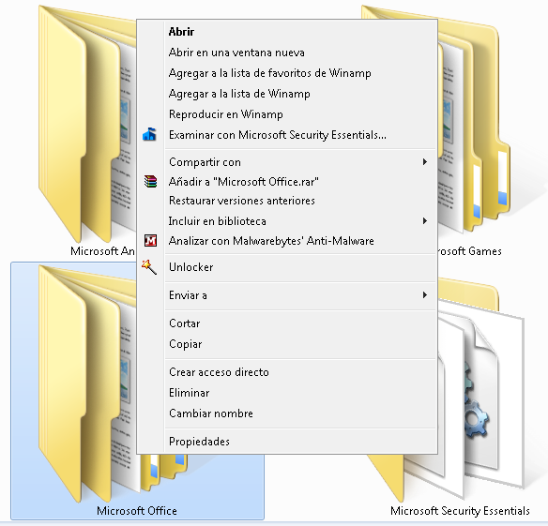

SIGCMA
Coordinación Nacional
.

Slide 27
SIGCMA
Coordinación Nacional
Las carpetas digitales que se deberían tener son:
INFORMES DE AUDITORÍA CICLOS 2018-2019-2020:
1.1. Auditorias Internas
1.1.1. Auditoría Interna SIGCMA
1.1.2. Auditorias: Unidad de Auditoria
1.2. Auditorias Externas:
1.2.1. Auditorías ICONTEC
1.2.2. Auditorias Órganos de Control
1.2.3. Informe de Revisión por la Dirección :Informe y actas respectivas.
II. PLANES DE MEJORA Y EVIDENCIAS CICLO 2018-2019-2020:
2.1. Plan de Mejora Auditoria Interna SIGCMA
2.1.1. Evidencias Cumplimiento Plan de Mejora
2.2. Plan de Mejora Auditoria Externa ICONTEC
2.2.1. Evidencias Cumplimiento Plan de Mejora
.

Slide 28
SIGCMA
Coordinación Nacional
III. PLATAFORMA ESTRATEGICA:
3.1. Plan Nacional de Desarrollo
3.2. Plan Sectorial de Desarrollo 2019-2022
3.3. Plataforma Estratégica
3.4. ABC Plan Decenal de la Justicia 2017-2027
3.5. Plan de Comunicaciones 2019-2022
3.6. Plan SIGCMA 2020
3.7. Manual de Calidad
3.8. Guía para la Administración del Riesgo y el Diseño de Controles en Entidades
3.9. Modelo Integrado de Planeación y Gestión: Manual Operativo
3.10. Contexto de la Organización
3.11. Matriz Contexto de la Organización
3.12. Planeación para abordar los riesgos y las oportunidades de las Partes Interesadas
3.13. Planeación de los Cambios
3.14. Plan de Competencias
.

Slide 29
SIGCMA
Coordinación Nacional
IV. MARCO NORMATIVO:
4.1. Ley 1474 de 2011
4.2. Ley 1778 del 2016
4.3. Ley 962 de 2005
4.4. Decreto 1499 de 2017
4.5. Decreto 612 de 2018
4.6. Acuerdo PSAA14-10160
4.7. Acuerdo PSAA14-10161
4.8. Circular PSAC12-30
4.9. Inclúyanse todas las normas en el Marco de la Pandemia COVID-19
.

Slide 30
SIGCMA
Coordinación Nacional
ESTRUCTURAS DE ALTO NIVEL-NORMAS TECNICAS DE CALIDAD:
    5.1. NTC ISO 9000:2015
    5.2. NTC ISO 9001:2015
    5.3. NTC ISO 14001:2015
    5.4. NTC ISO 19011: 2018
    5.5. NTC ISO 26000:2010
    5.6. NTC ISO 31000: 2018
    5.7. NTC ISO 37001:2017
    5.8. NTC 6256: 2018
    5.9. GTC 286: 2018
    5.10. NTC ISO 45001:2018
.

Slide 31
SIGCMA
Coordinación Nacional
VI. SISTEMA DE GESTION DE LA CALIDAD Y SUS PROCESOS: MAPA DE PROCESOS:
6.1. Caracterización
6.2. Procesos
6.3. Formatos- Instrumentos
NOTA: Es indispensable tener presente que los documentos deben ser los actualizados y deben tener todos el control de documentos, si los documentos no están actualizados, debe presentarse la acción de mejora respectiva que ira hasta el 30/12/2020:
.

Slide 32
SIGCMA
Coordinación Nacional
    VII. TÉRMINOS Y DEFINICIONES:
    Aplica para la NTC 6256: 2018 y la GTC 286: 2018
    cuyo fin es contextualizar al Auditor Externo (sobre todo) sobre los términos específicos de la Rama Judicial.
VIII. CONTEXTO DE LA ORGANIZACIÓN:
8.1. Contexto de la Organización
8.2. Matriz Contexto de la Organización
8.3. Matriz DOFA/FODA
8.4. Comprensión de la Organización y su contexto – en tempos de Pandemia-COVID 19
8.5. Comprensión de las necesidades y expectativas de las partes interesadas (Actas de reuniones, fotos, videos, etc.)
IX. LIDERAZGO DEL PROCESO ESPECIFICO:
9.1. Lideres de Proceso
9.2. Profesionales de Enlace
.

Slide 33
SIGCMA
Coordinación Nacional
X. POLÍTICA DE CALIDAD:
10.1. Misión
10.2. Visión
10.3 Política de Calidad
10.4. Valores
10.5. Imagen Institucional
XI. ROLES, RESPONSABILIDADES Y AUTORIDADES EN LA ORGANIZACION:
11.1. Organigrama de la Institución
11.2. Despacho de la Magistrada Líder del SIGCMA
11.3. Comité Nacional del SIGCMA
11.4. Comité de Profesionales de Enlace del SIGCMA
11.5. Coordinación Nacional del SIGCMA
.

Slide 34
SIGCMA
Coordinación Nacional
XII. PLANIFICACION:
12.1. Planificación para abordar riesgos y oportunidades
12.2. Planificación de los Objetivos de Calidad
12.3. Planificación para lograr los objetivos de Calidad
12.4. Planificación de los cambios (en tiempos de Pandemia COVID-19)
XIV. APOYO:
14.1. Recursos: Humanos, Físicos, Financieros, Tecnológicos, etc.
14.2. Competencias
14.3. Estrategias para la toma de conciencia y concienciación del Sistema
14.4. Comunicación
14.5. Información Documentada
XV. CONTROL DE LAS SALIDAS NO CONFORMES
XVI. SEGUIMIENTO, MEDICIÓN, ANALISIS
XVII. MEJORA CONTINUA
XVIII. NO CONFORMIDADES Y ACCIONES CORRECTIVAS (Salidas No Conformes)
.

Slide 35
SIGCMA
Coordinación Nacional
AUDITORIAS IN SITU EN TIEMPOS DEL COVID-19:
Excepto en las Auditorías de Gestión Ambiental, no habrá verificación in situ de 9001:2015.
Para las visitas in situ se debe:
Contar con los permisos respectivos;
2) Guardar todas las medidas de Bioseguridad.
De no ser así NO se harán ninguna visita in situ, y deben tenerse presente todas las directrices en esta materia dadas por:
1) Gobierno Nacional
2) Gobiernos Locales
3) Consejo Superior de la Judicatura
.

Slide 36
SIGCMA
Coordinación Nacional
.

